Slide 1


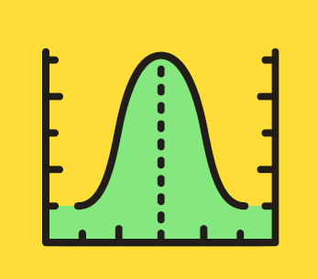


Slide 2
ㅊ
CHAPTER
02
--------
1차원 데이터 정리
CONTENTS
2.1 데이터 중심의 지표
2.2 데이터의 산포도 지표
2.3 데이터의 정규화
2.4 1차원 데이터의 시각화

Slide 3
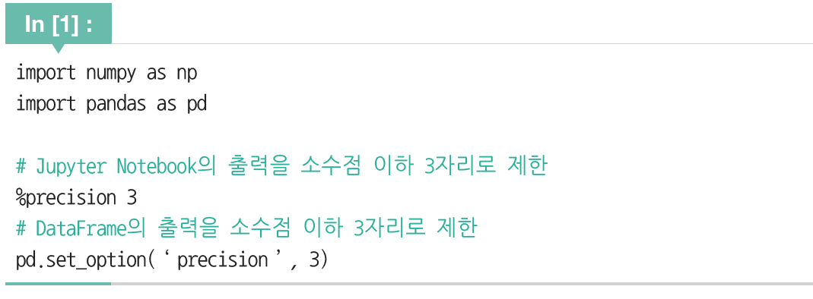
2.1 데이터 중심의 지표
수치계산과 통계분석에 필요한 라이브러리 임포트하고,
출력을 소수점 이하 3자리로 설정

Slide 4
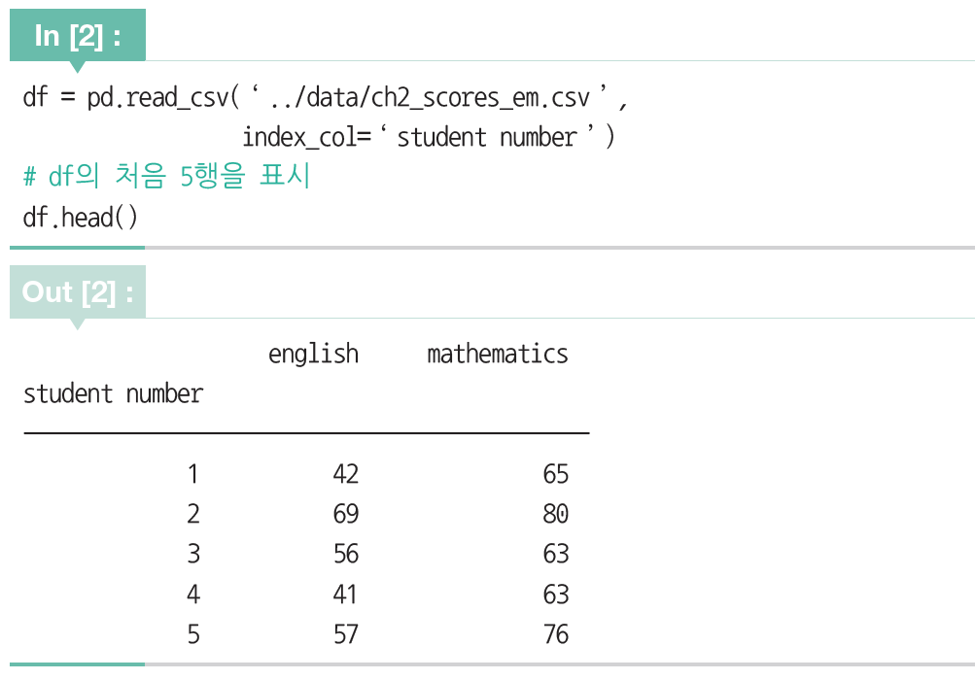
2.1 데이터 중심의 지표
2, 3장에서 사용하는 데이터(50명 학생의 영어, 수학 점수) 입력

Slide 5
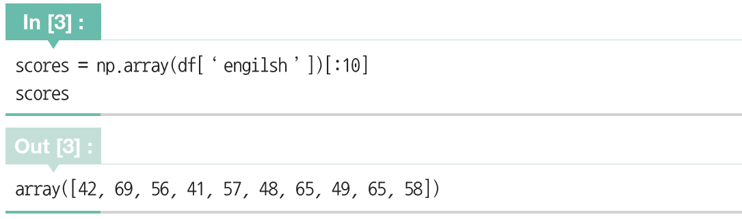
2.1 데이터 중심의 지표
학번 순서대로 10명의 영어 점수를 array 데이터 구조 scores에 저장

Slide 6
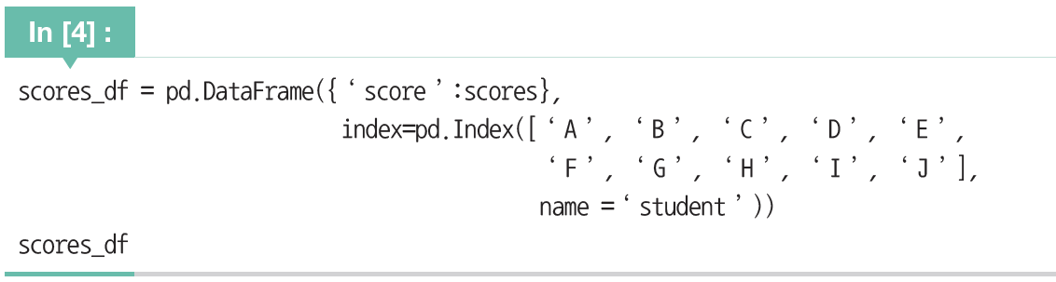
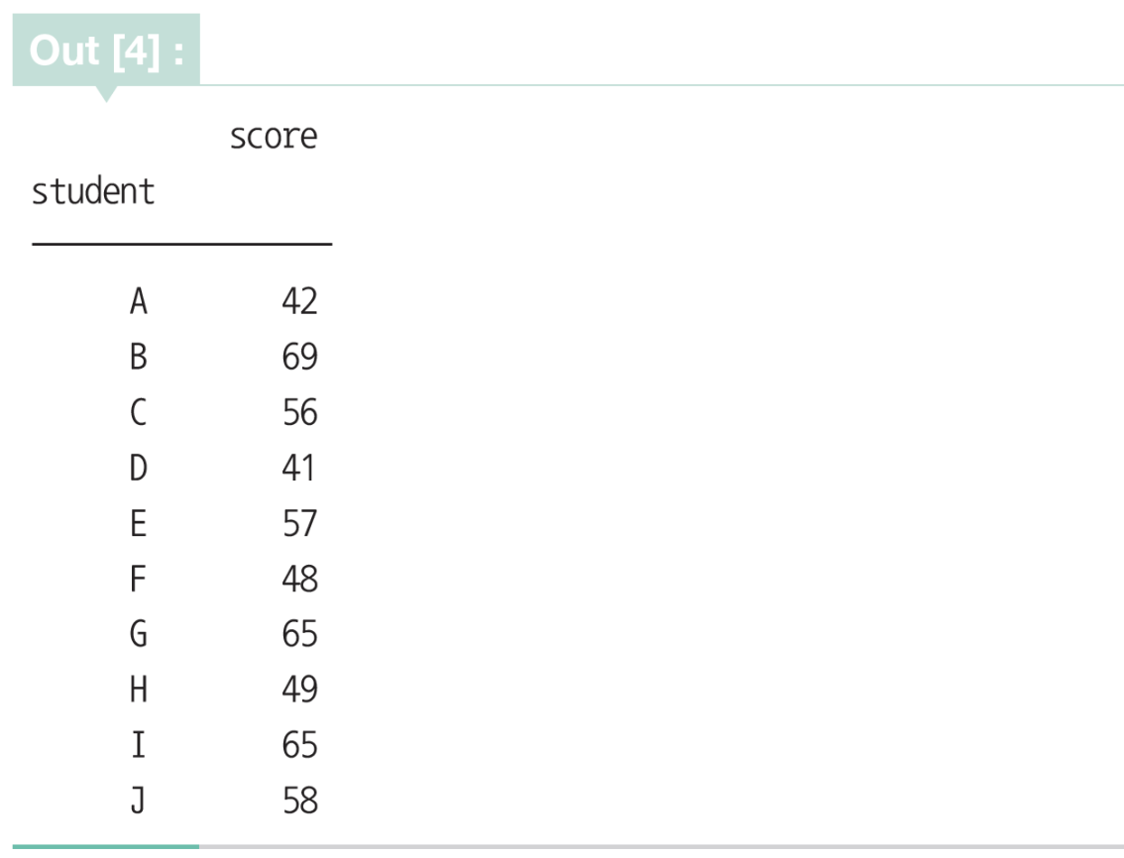
2.1 데이터 중심의 지표
데이터프레임 scores_df 작성

Slide 7


2.1 데이터 중심의 지표
2.1.1 평균값
평균값은 데이터를 모두 더한 뒤, 데이터의 개수로 나누어 구함

Slide 8
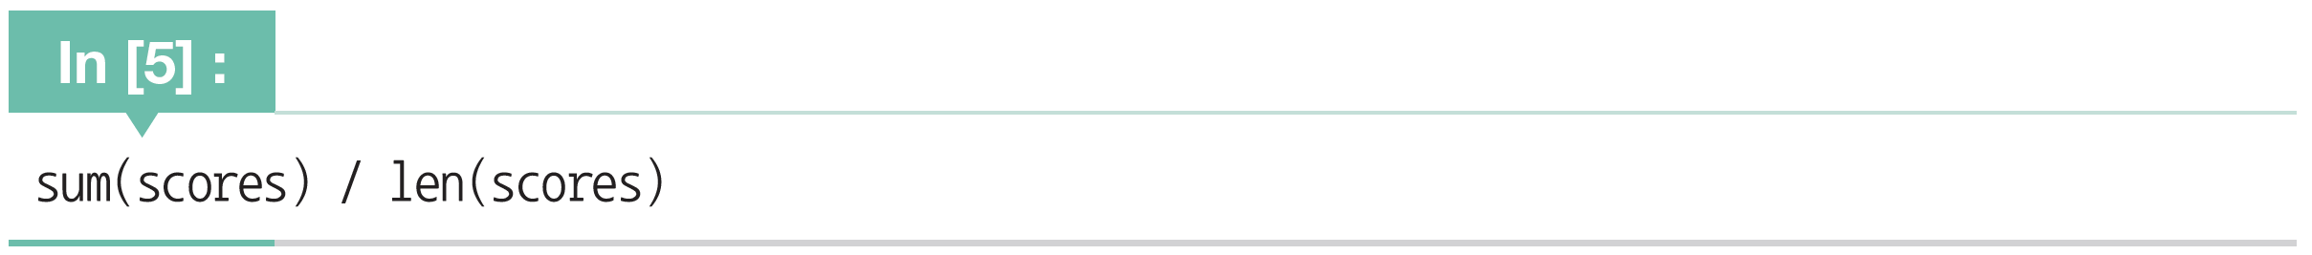
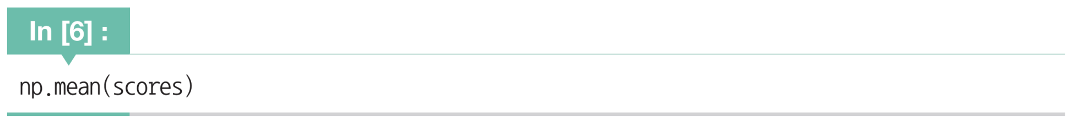
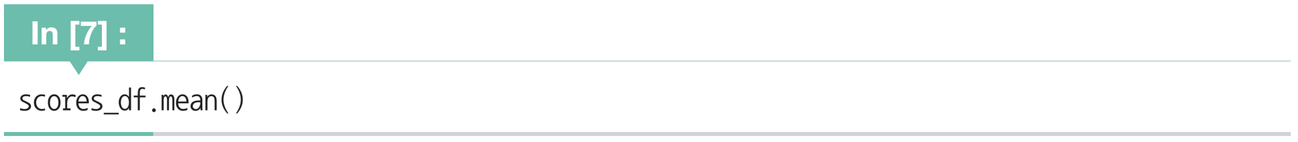

2.1 데이터 중심의 지표
2.1.1 평균값
$$\sum_{i=1}^{n}{xi}$$
sum(scores)이 , len(scores)이 n에 대응

Slide 9
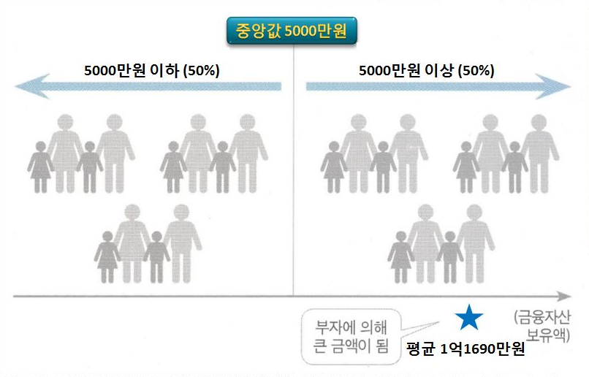
2.1 데이터 중심의 지표
2.1.1 참고 : 평균과 중앙값

Slide 10
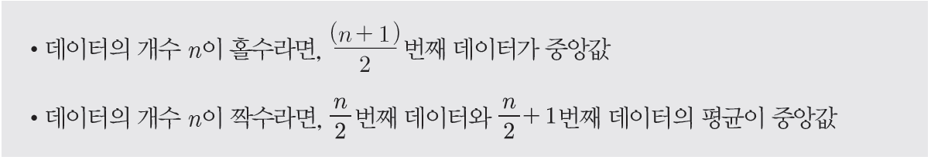
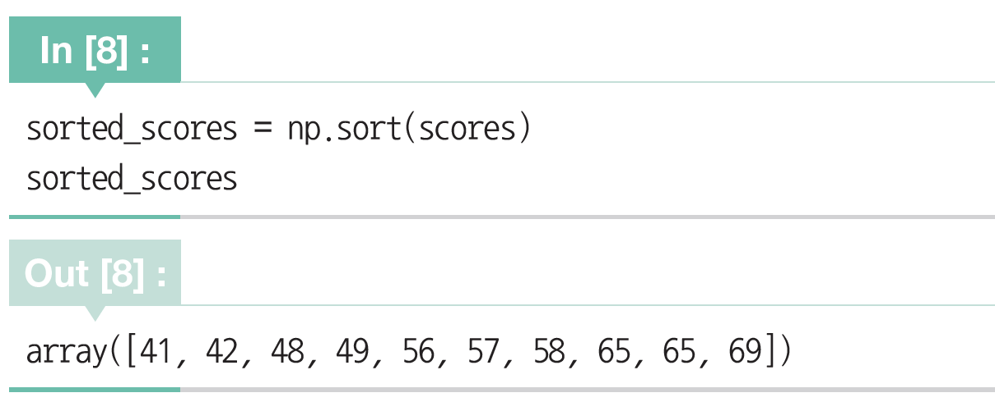
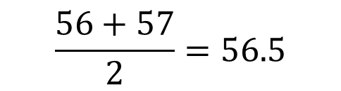
2.1 데이터 중심의 지표
2.1.2 중앙값
중앙값은 데이터를 크기 순서대로 나열할 때 정확히 중앙에 위치한 값
- 이상값에 영향을 덜 받음
정렬 후 코드 작성 및 실행
$$\frac{56+57}{2}=56.5$$

Slide 11
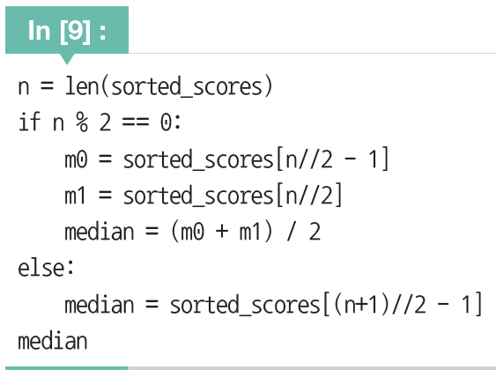
2.1 데이터 중심의 지표
2.1.2 중앙값
중앙값은 데이터를 크기 순서대로 나열할 때 정확히 중앙에 위치한 값
- 이상값에 영향을 덜 받음
- Numpy, DataFrame, Series의
median 메서드
파이썬 리스트의 인덱스는
0부터 시작하므로 위의 정의와 1만큼 차이가 있음
/ 실수 나눗셈 7/4 => 1.75
// 정수 나눗셈 7//4 => 1

Slide 12
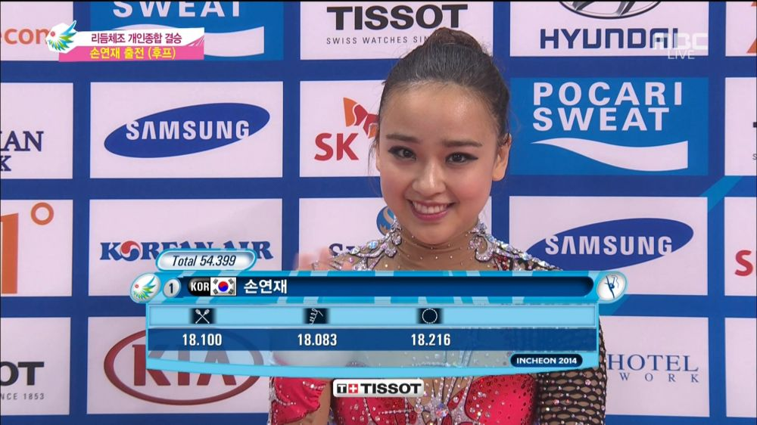
2.1 데이터 중심의 지표
2.1.2 참고 : 절사평균
절사평균(Trimmed Mean)
=양쪽 좀 자르고 나머지들의 평균
이상값(outlier)에 영향을 별로 받지 않는다
정보의 손실이 적다
체조, 피겨스케이팅 등

Slide 13
2.1 데이터 중심의 지표
2.1.2 참고 : 절사평균
10% 절사평균
예> 20개의 자료 중 양쪽에서 하나씩 모두 2개를 제거한 뒤 18개의 평균
20% 절사평균
예> 20개의 자료 중 양쪽에서 두개씩 모두 4개를 제거한 뒤 16개의 평균
다이빙 점수
7명의 심판 중 최고점과 최저점을 제외하고 5명의 평균에 난이도를 고려
해서 계산

Slide 14
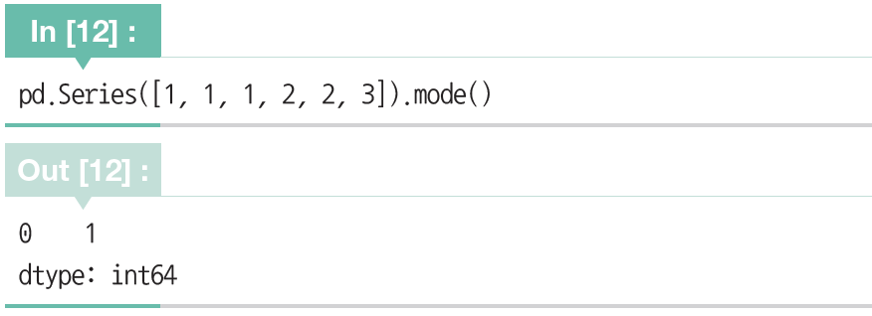
2.1 데이터 중심의 지표
2.1.3 최빈값
최빈값은 데이터에서 가장 많이 나타나는 값
- [1, 1, 1, 2, 2, 3]에서 최빈값은 1
- DataFrame, Series의 mode 메서드

Slide 15
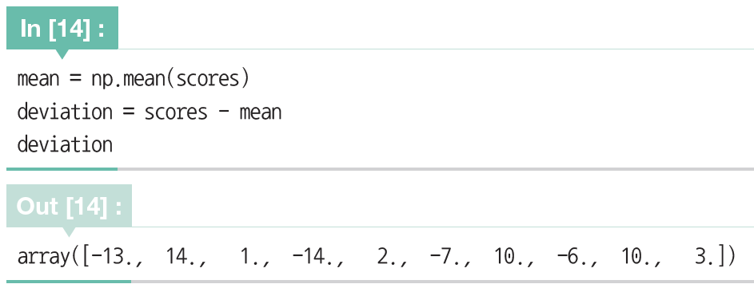
2.2 데이터의 산포도 지표
2.2.1 분산과 표준편차
편차
- 각 데이터가 평균으로부터 떨어져 있는 정도
- 각 학생의 성적 편차

Slide 16
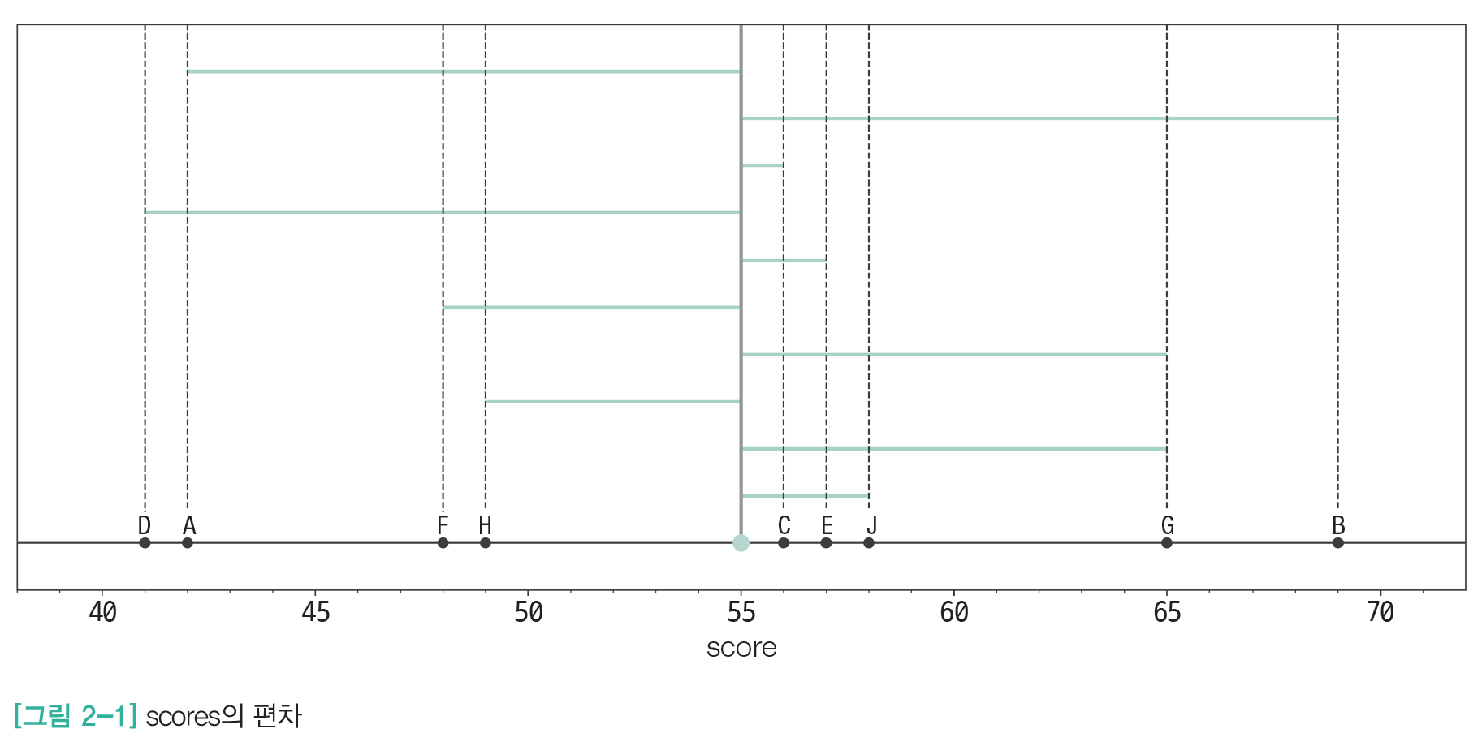
2.2 데이터의 산포도 지표
2.2.1 분산과 표준편차
편차 비교
Scores의 편차가 더 큼

Slide 17
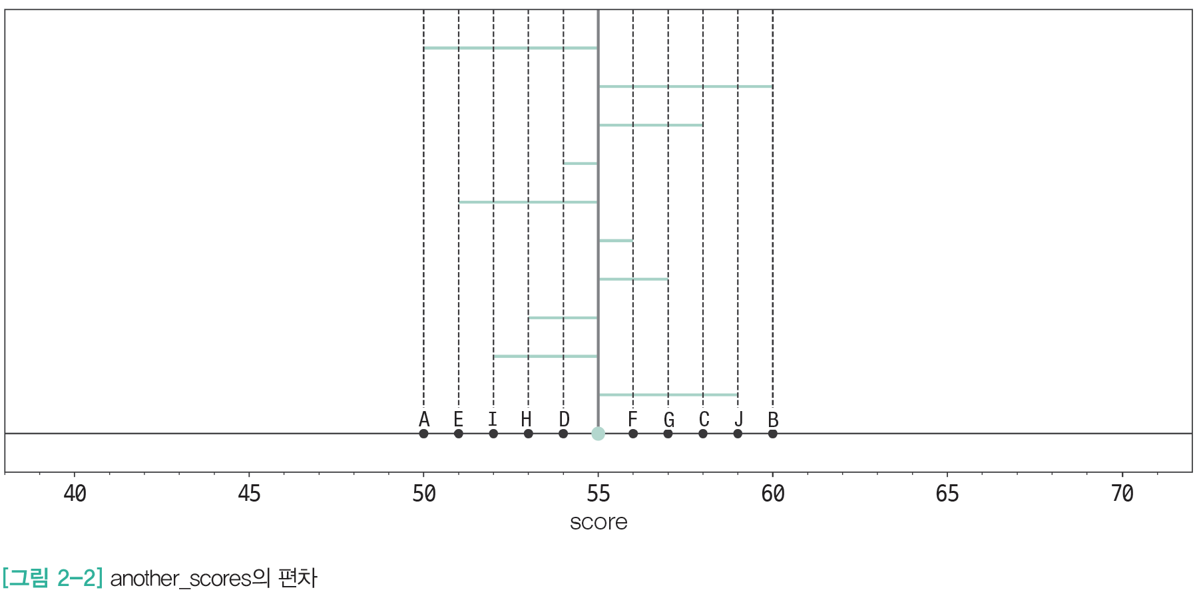
2.2 데이터의 산포도 지표
2.2.1 분산과 표준편차
편차 비교
Scores의 편차가 더 큼

Slide 18
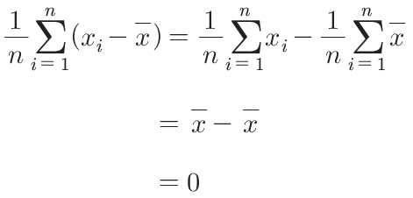
2.2 데이터의 산포도 지표
2.2.1 분산과 표준편차
편차 비교
10명의 편찻값으로 비교가 어려우므로, 하나의 값인 편차 평균 비교
편차 평균은 0

Slide 19
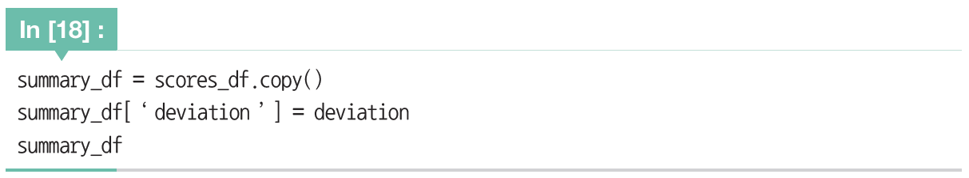
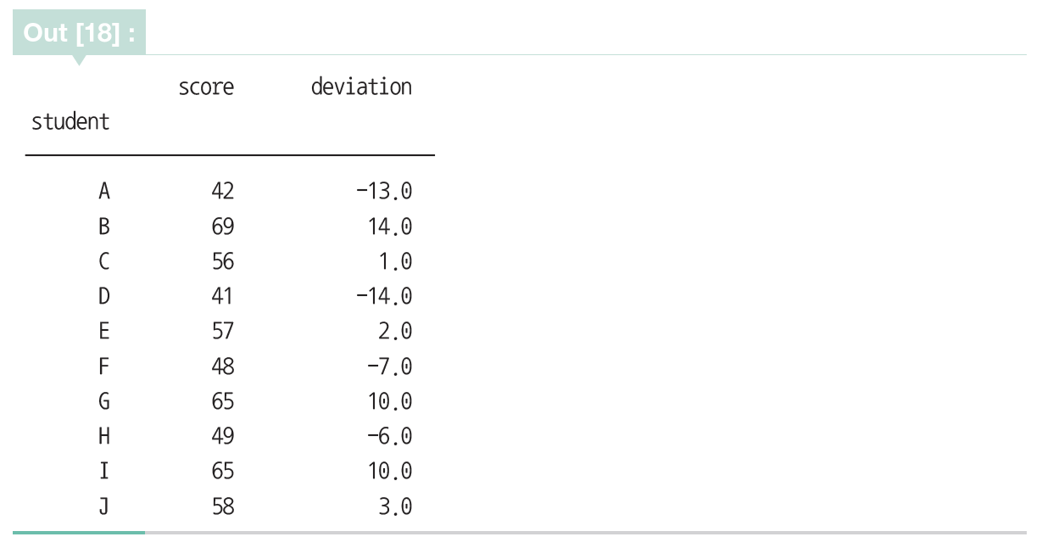
2.2 데이터의 산포도 지표
2.2.1 분산과 표준편차
편차 비교

Slide 20
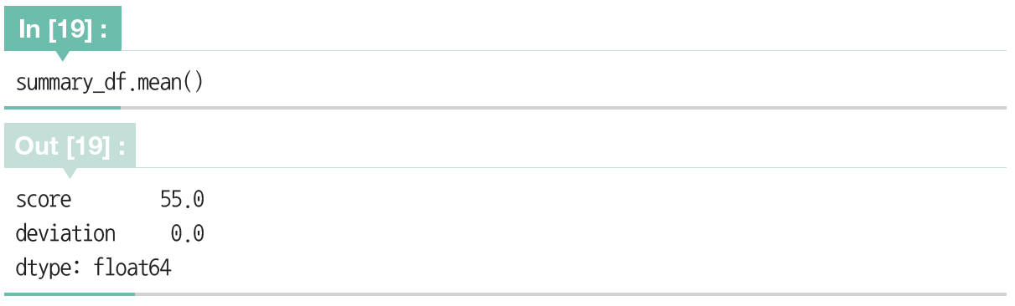
2.2 데이터의 산포도 지표
2.2.1 분산과 표준편차
편차 비교

Slide 21

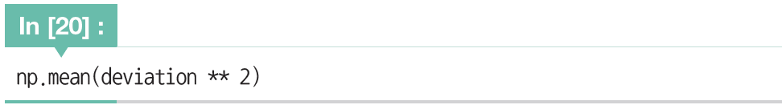
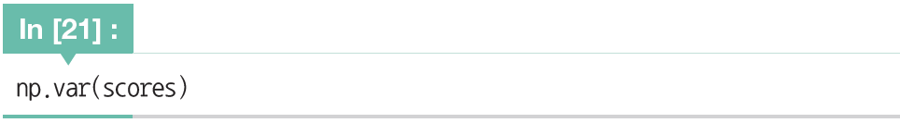
2.2 데이터의 산포도 지표
2.2.1 분산과 표준편차
분산
- 산포도의 지표인 편차의 평균은 항상 0
- 앞의 B 학생과 D 학생은 모두 평균에서 14점 떨어져 동일 정도의 산포도를 가지지만, 단순히 더하면 서로 상쇄되어 0이 되므로 편차의 제곱을 이용
- 편차 제곱의 평균이 분산(모분산)
- NumPy의 var 함수

Slide 22
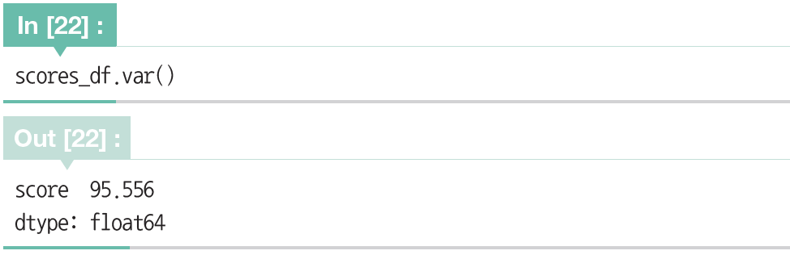
2.2 데이터의 산포도 지표
2.2.1 분산과 표준편차
분산
- 표본분산
- Pandas는 DataFrame이나 Series의 var 메서드는 불편분산 (10장)
- Pandas의 표본분산은 var 메서드의 인수 ddof=0

Slide 23
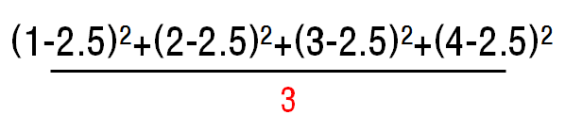
2.2 데이터의 산포도 지표
2.2.1 분산과 표준편차
Data
1 2 3 4라면
(1-2.5)²+(2-2.5)²+(3-2.5)²+(4-2.5)²
표본분산 =
불편분산 =
4
4
그러나 국내 통계학 책들은 대부분 불편분산을 표본분산으로 간주하여 설명

Slide 24
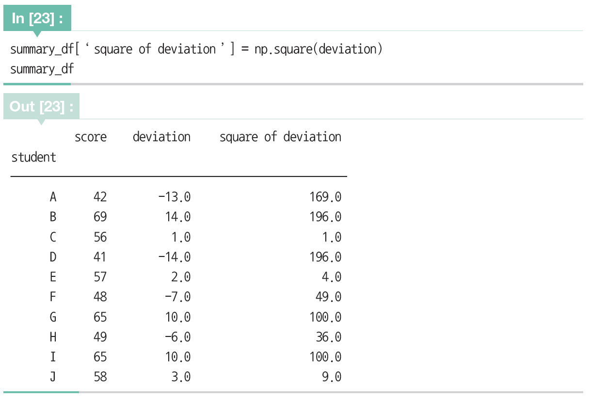
2.2 데이터의 산포도 지표
2.2.1 분산과 표준편차
분산
NumPy로 분산 계산
summary_df에 편차의 제곱 열 추가

Slide 25
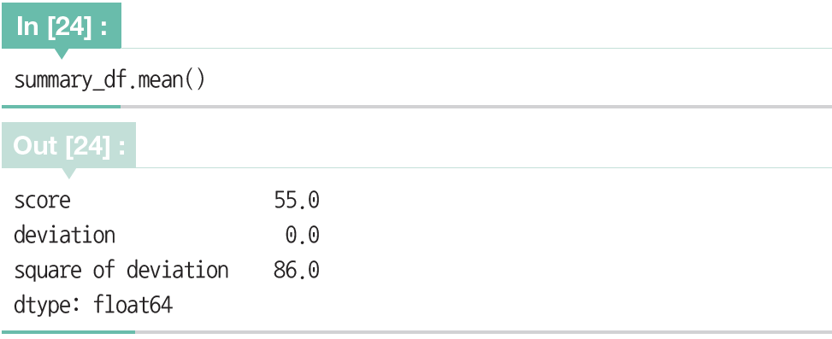
2.2 데이터의 산포도 지표
2.2.1 분산과 표준편차
분산
NumPy로 분산 계산
summary_df에 편차의 제곱 열 추가

Slide 26
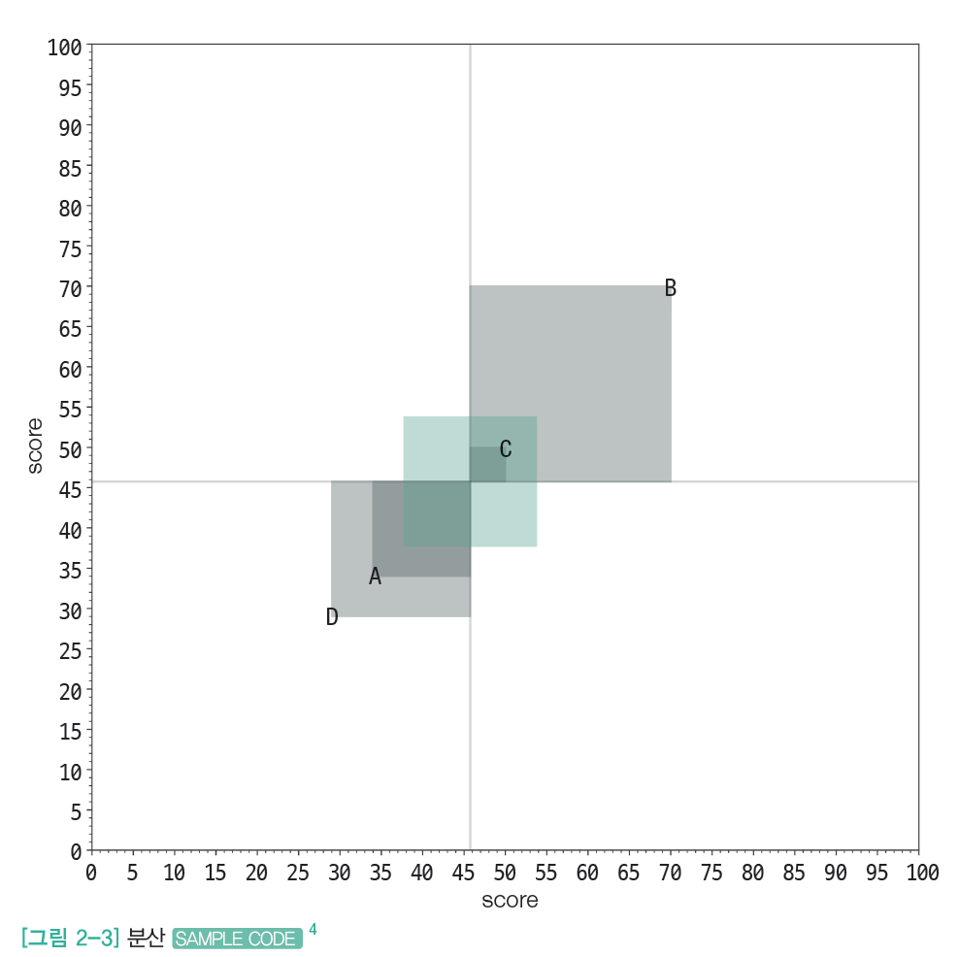
2.2 데이터의 산포도 지표
2.2.1 분산과 표준편차
분산
편차 제곱은 한 변의 길이가 편차인 정사각형의 면적으로 간주하면, 분산은면적의 평균
중앙의 가로선과 세로선은 4명의 평균점수
A, B, C, D 각각은 시험 점수
각 회색의 정사각형이 편차 제곱
정사각형의 평균이 중앙의 정사각형
중앙 정사각형의 면적이 분산

Slide 27

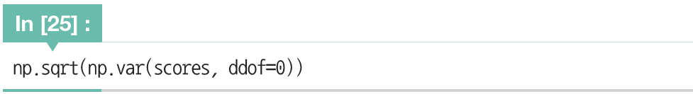
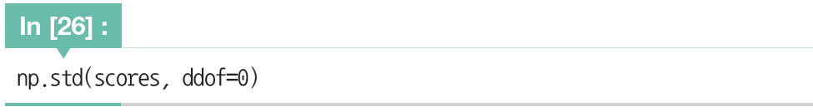
2.2 데이터의 산포도 지표
2.2.1 분산과 표준편차
표준편차
앞의 예에서 분산은 점수의 제곱
영어 점수의 분산은 86점²
원래의 데이터와 동일한 단위를 쓰는 산포도 지표가 필요
분산에 제곱근을 취한 것이 표준편차

Slide 28
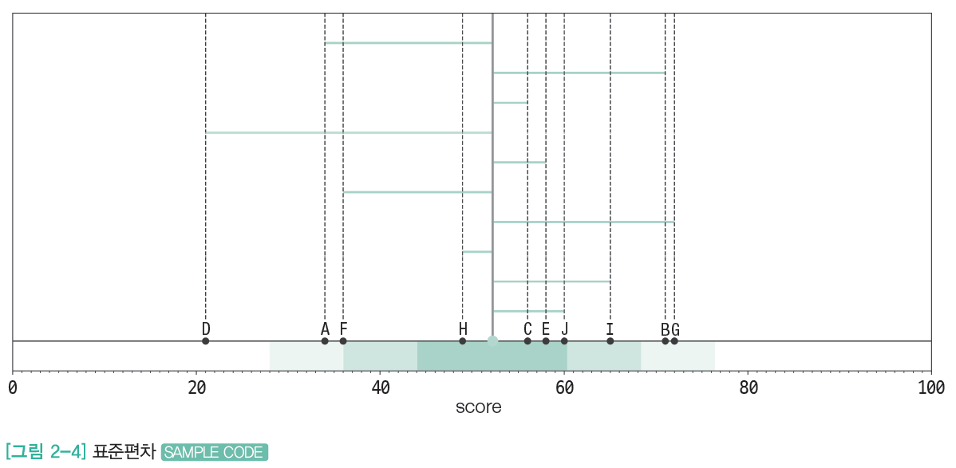
2.2 데이터의 산포도 지표
2.2.1 분산과 표준편차
표준편차
원래 데이터와 동일한 단위이므로 동일 차원으로 그릴 수 있음
평균±표준편차, 평균±2표준편차, 평균±3표준편차
1시그마 구간, 2시그마 구간, 3시그마 구간

Slide 29

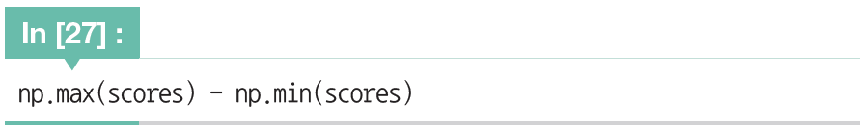
2.2 데이터의 산포도 지표
2.2.2 범위와 사분위 범위
범위
데이터 전체가 아니라 최댓값과 최솟값만으로 산포도 표현

Slide 30

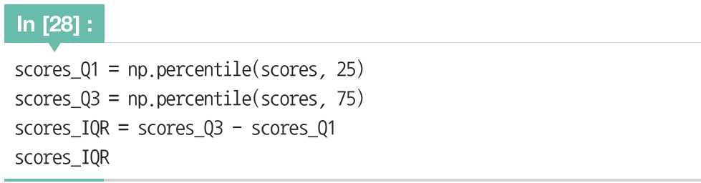
2.2 데이터의 산포도 지표
2.2.2 범위와 사분위 범위
사분위 범위
상위수%와 하위수%에 위치하는 값의 차이
데이터의 하위 25%, 50%, 75%에 위치하는 값은 각각 제1사분위수(Q1), 제2사분위수(Q2), 제3사분위수(Q3)
사분위 범위

Slide 31
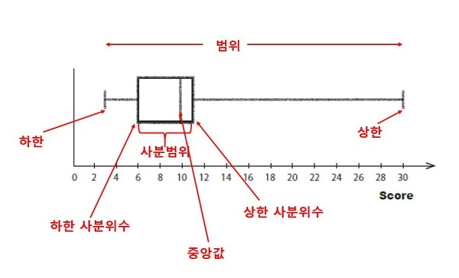
2.2 데이터의 산포도 지표
2.2.2 참고 : 상자수염 그림

Slide 32
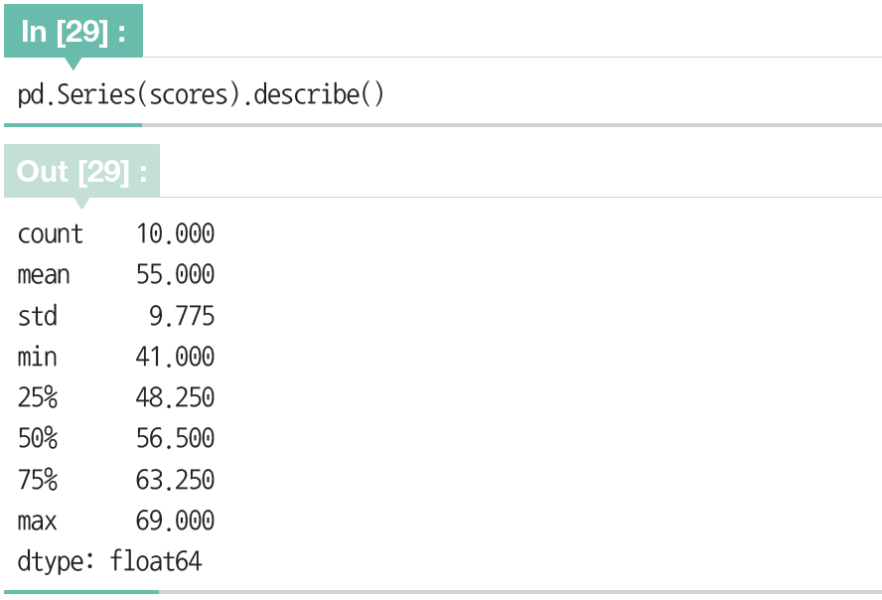
2.2 데이터의 산포도 지표
2.2.3 데이터의 지표 정리

Slide 33
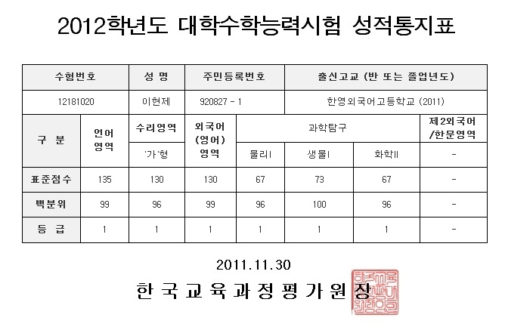
2.2 데이터의 산포도 지표
2.2.3 참고 : 표준점수
*******
**
**

Slide 34

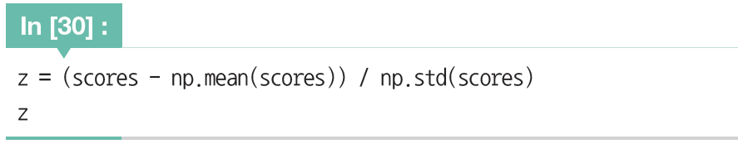
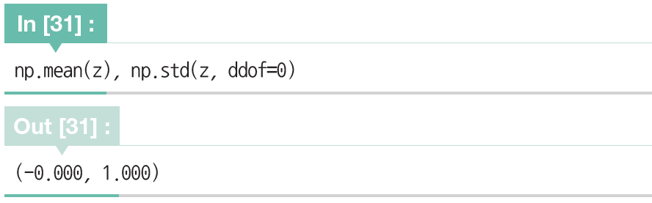
2.3 데이터의 정규화
2.3.1 표준화
표준화
상대적 결과가 다르므로 통일된 지표로 변환하는 정규화
데이터에서 평균을 빼고 표준편차로 나누는 작업
표준화된 데이터는 표준화 변량 혹은 Z 점수
표준화된 데이터는 평균이 0, 표준편차가 1

Slide 35

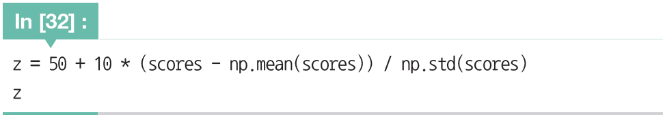
2.3 데이터의 정규화
2.3.2 편찻값
편찻값
- 평균이 50, 표준편차가 10이 되도록 정규화한 값

Slide 36
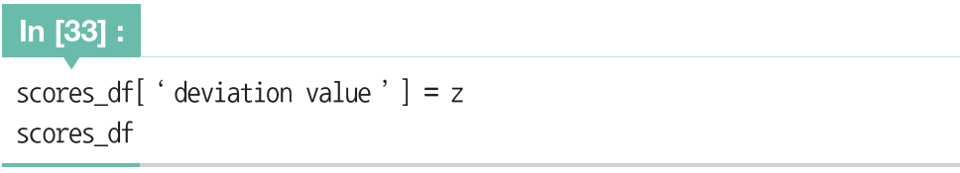
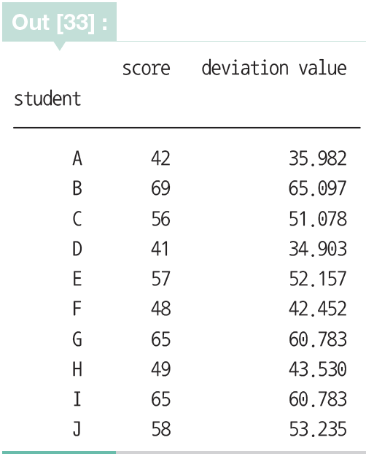
2.3 데이터의 정규화
2.3.2 편찻값
점수와 편찻값의 관계
어떤 학생이 평균 성적을 얻었고, 어떤 학생이
우수한 성적을 얻었는지 알 수 있음

Slide 37
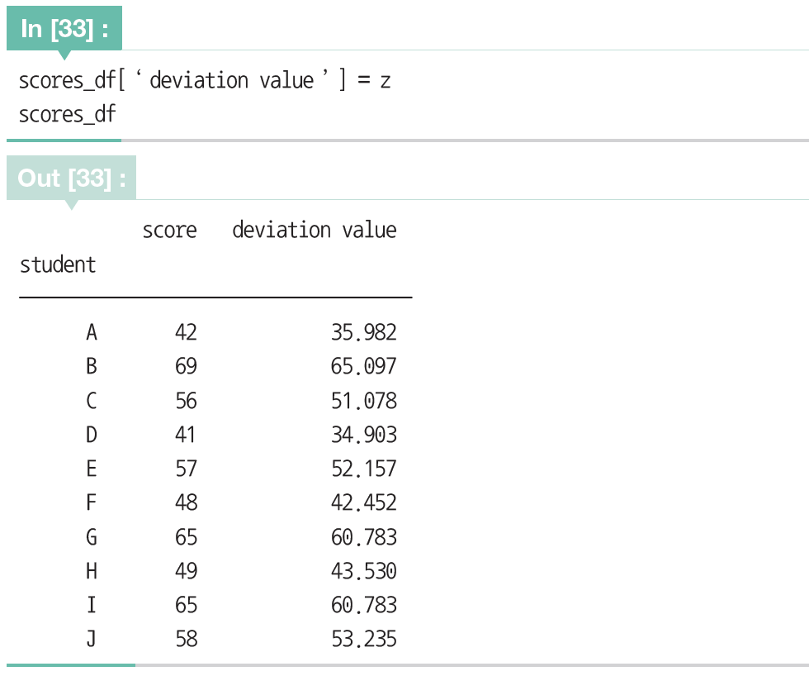
2.4 1차원 데이터의 시각화
2.4.1 도수분포표
데이터의 주요 지표

Slide 38
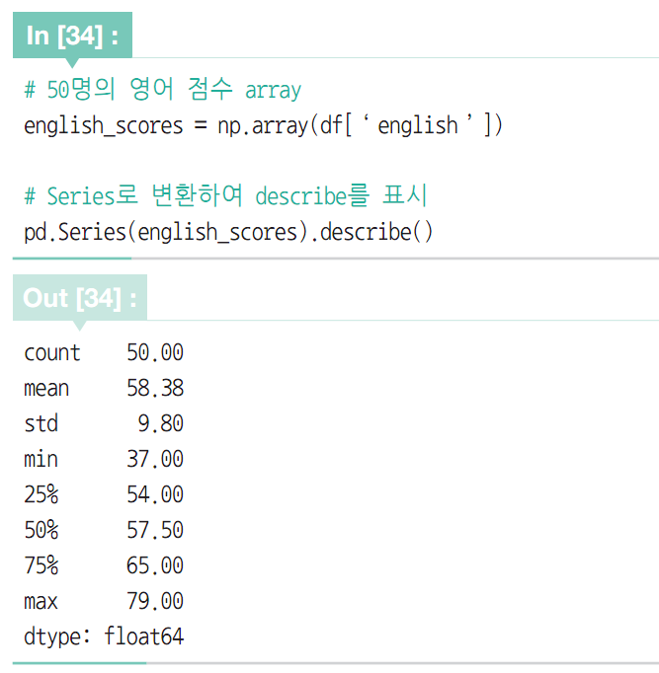
2.4 1차원 데이터의 시각화
2.4.1 도수분포표
데이터의 주요 지표

Slide 39
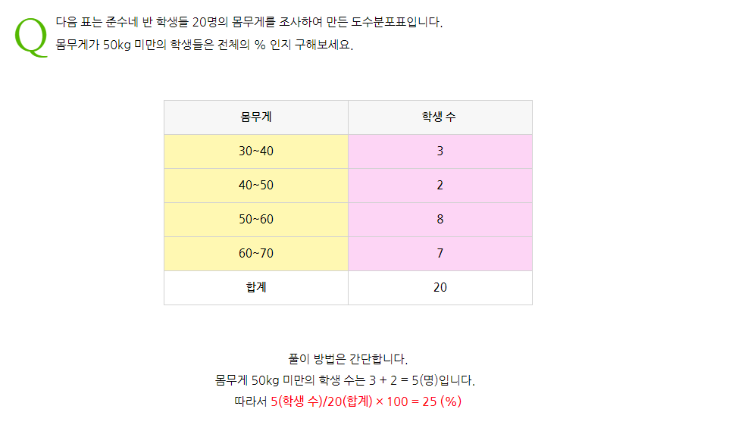
2.4 1차원 데이터의 시각화
2.4.1 도수분포표
참고: https://blog.naver.com/hwasinedu/222065642328

Slide 40
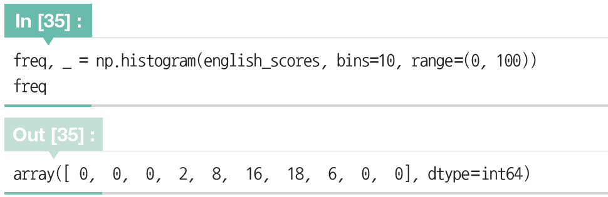
2.4 1차원 데이터의 시각화
2.4.1 도수분포표
데이터의 분포 상태를 세부적으로 알고 싶을 때, 데이터가 취하는 값을 몇 개의 구간으로 나누고, 각 구간에 몇 개의 데이터가 들어가는가를 세는 방법
분할된 구간과 데이터의 개수를 정리한 표가 도수분포표
계급: 시험 점수를 10점 간격으로 나눌 때 0~10점 구간 등
도수: 각 계급에 속한 학생 수
계급폭: 각 구간의 폭, 10점
계급수: 계급의 수, 10

Slide 41
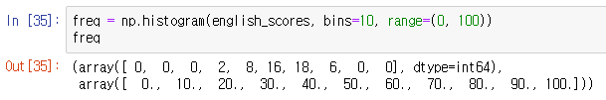

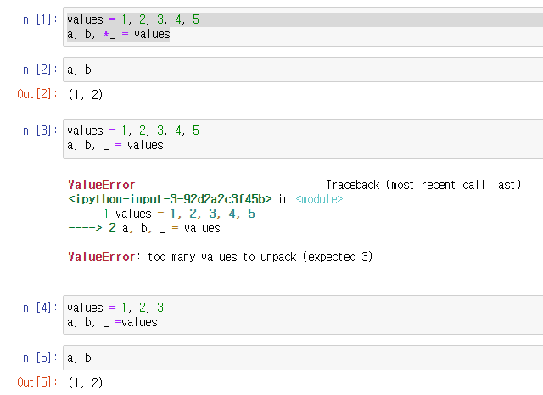

Slide 42

2.4 1차원 데이터의 시각화
2.4.1 도수분포표

Slide 43


2.4 1차원 데이터의 시각화
2.4.1 참고 : for문과 range() 함수

Slide 44

2.4 1차원 데이터의 시각화
2.4.1 도수분포표
계급값
- 각 계급을 대표하는 값으로, 계급의 중앙값을 이용

Slide 45

2.4 1차원 데이터의 시각화
2.4.1 도수분포표
상대도수
- 전체 데이터에 대해서 해당 계급의 데이터가 차지하는 비율

Slide 46

2.4 1차원 데이터의 시각화
2.4.1 도수분포표
누적상대도수
- 해당 계급까지의 상대도수의 합

Slide 47

2.4 1차원 데이터의 시각화
2.4.1 도수분포표
계급값, 상대도수, 누적상대도수를 도수분포표에 추가

Slide 48

2.4 1차원 데이터의 시각화
2.4.1 도수분포표
최빈값
- 최대가 되는 계급의 계급값
- 도수분포표를 만드는 방법에 좌우되므로, 계급폭을 4점으로 하면 최빈값은 66점

Slide 49

2.4 1차원 데이터의 시각화
2.4.2 히스토그램
도수분포표를 막대그래프로 나타내어 데이터의 분포상태를 더 시각적으로 파악 가능
그래프 그리는 데 필요한 Matplotlib 라이브러리 임포트
히스토그램은 hist 메서드(NumPy의 histogram 함수와 동일)

Slide 50

2.4 1차원 데이터의 시각화
2.4.2 히스토그램

Slide 51

2.4 1차원 데이터의 시각화
2.4.2 히스토그램

Slide 52

2.4 1차원 데이터의 시각화
2.4.2 히스토그램
계급수를 25, 즉 계급폭을 4점으로 하는 히스토그램을 누적 상대도수의 꺾은선 그래프와 함께 그림

Slide 53

2.4 1차원 데이터의 시각화
2.4.2 히스토그램
계급수를 25, 즉 계급폭을 4점으로 하는 히스토그램을 누적 상대도수의 꺾은선 그래프와 함께 그림

Slide 54



2.4 1차원 데이터의 시각화
2.4.3 상자그림
데이터의 분포와 이상값을 시각적으로 파악 가능
(1, 1, 1)과 동일

Slide 55


2.4 1차원 데이터의 시각화
2.4.3 상자그림

Slide 56
Q&A

